Slide 1
Κατασκευάζοντας Παιγνιώδεις Κόσμους
(σε μια ώρα)
Κωνσταντίνος Δημόπουλος
www.game-cities.com
game-cities.com | @gnomeslair

Slide 2
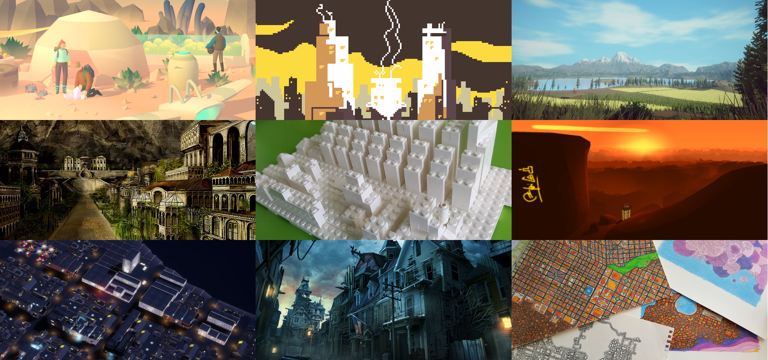
game-cities.com | @gnomeslair

Slide 3
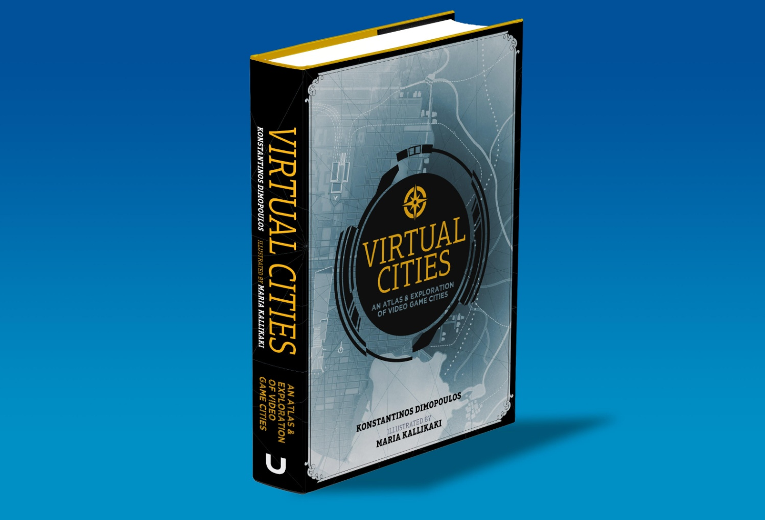
game-cities.com | @gnomeslair

Slide 4
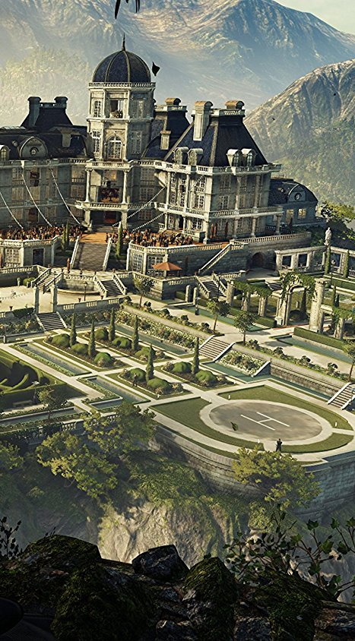
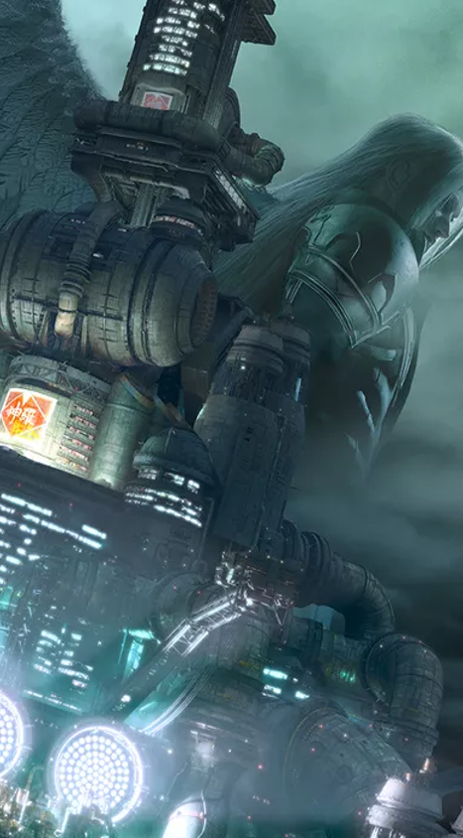
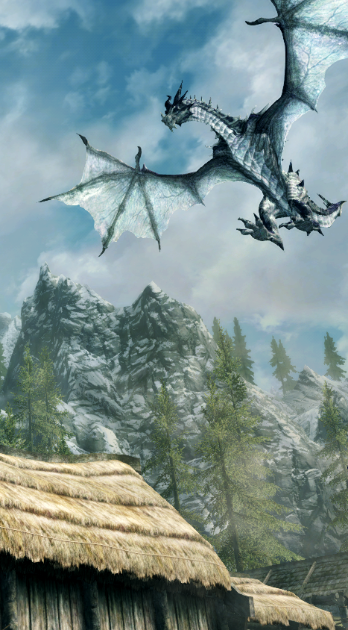
Τί είδους κόσμο κατασκευάζουμε;
game-cities.com | @gnomeslair

Slide 5
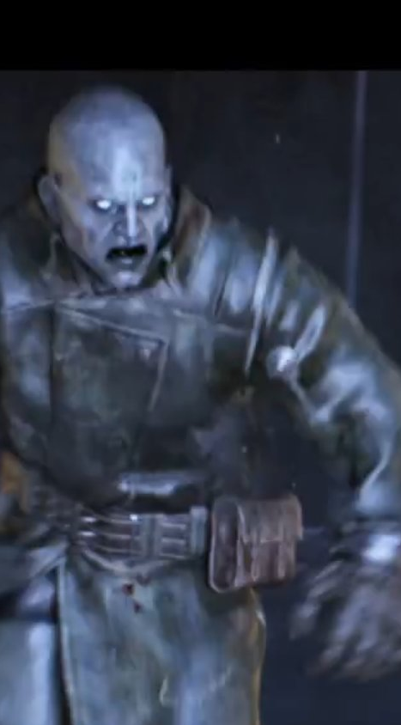
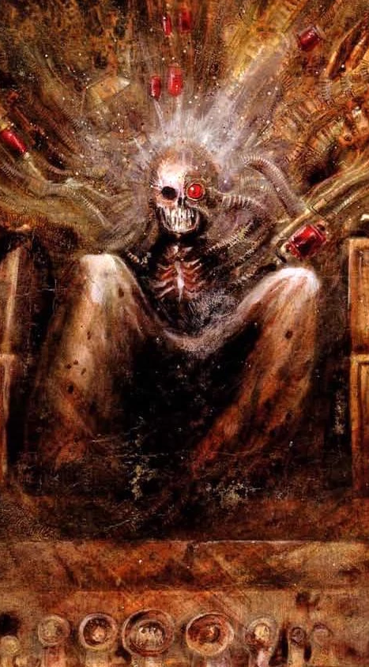
Τί κάνει τον κόσμο μας ενδιαφέροντα ή μοναδικό;
game-cities.com | @gnomeslair

Slide 6
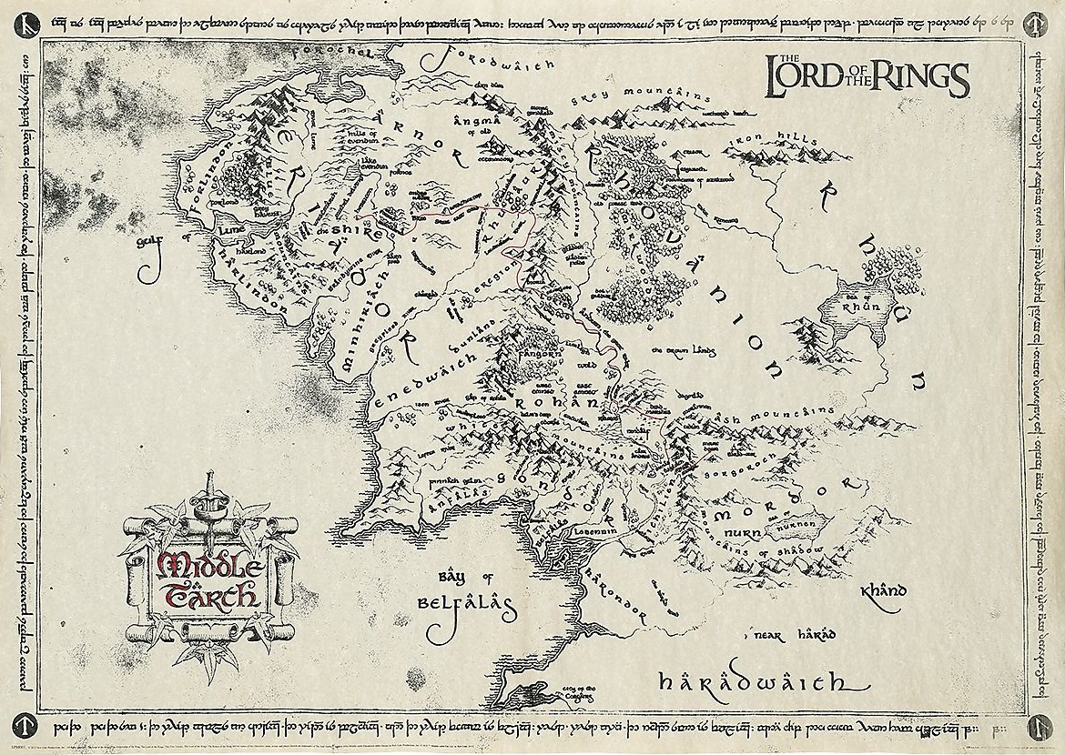
Ποιά η γεωγραφία και οι κανόνες του κόσμου;
game-cities.com | @gnomeslair

Slide 7
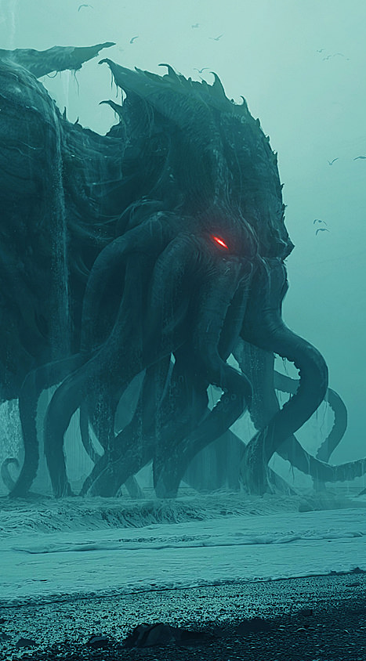
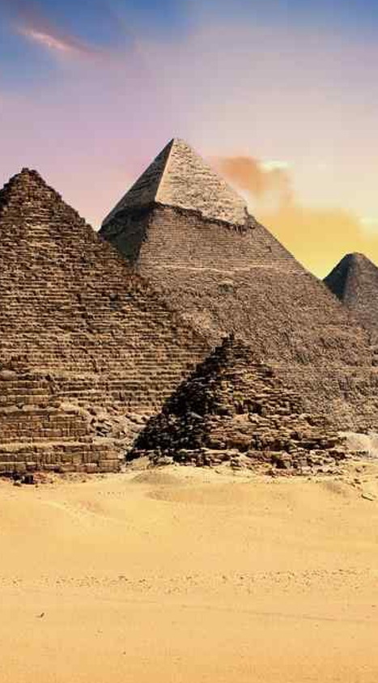
Ποιά η ιστορία του;
game-cities.com | @gnomeslair

Slide 8
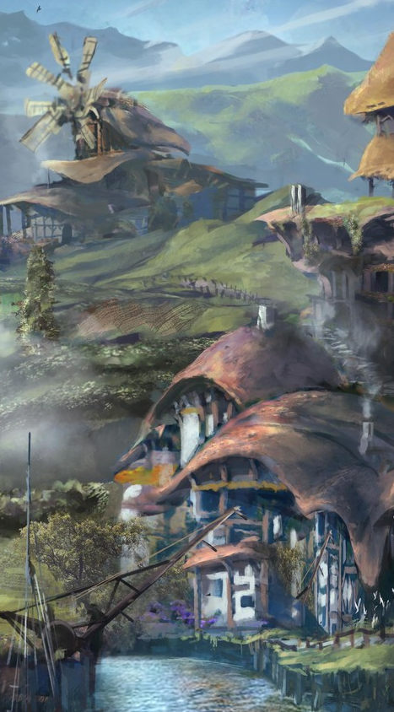
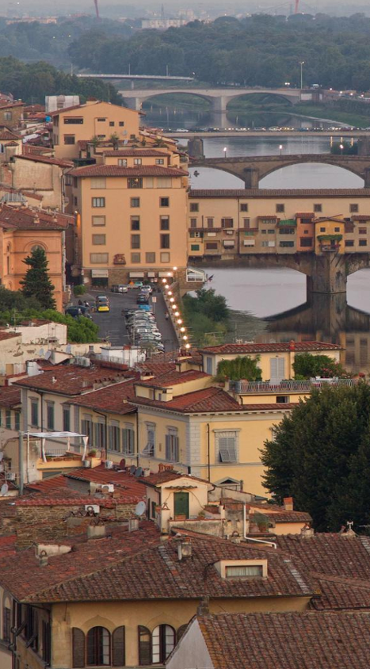
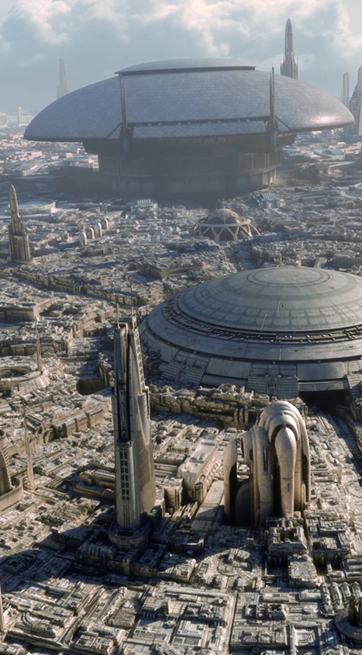
Πού μένουν οι κοινωνίες;
game-cities.com | @gnomeslair

Slide 9
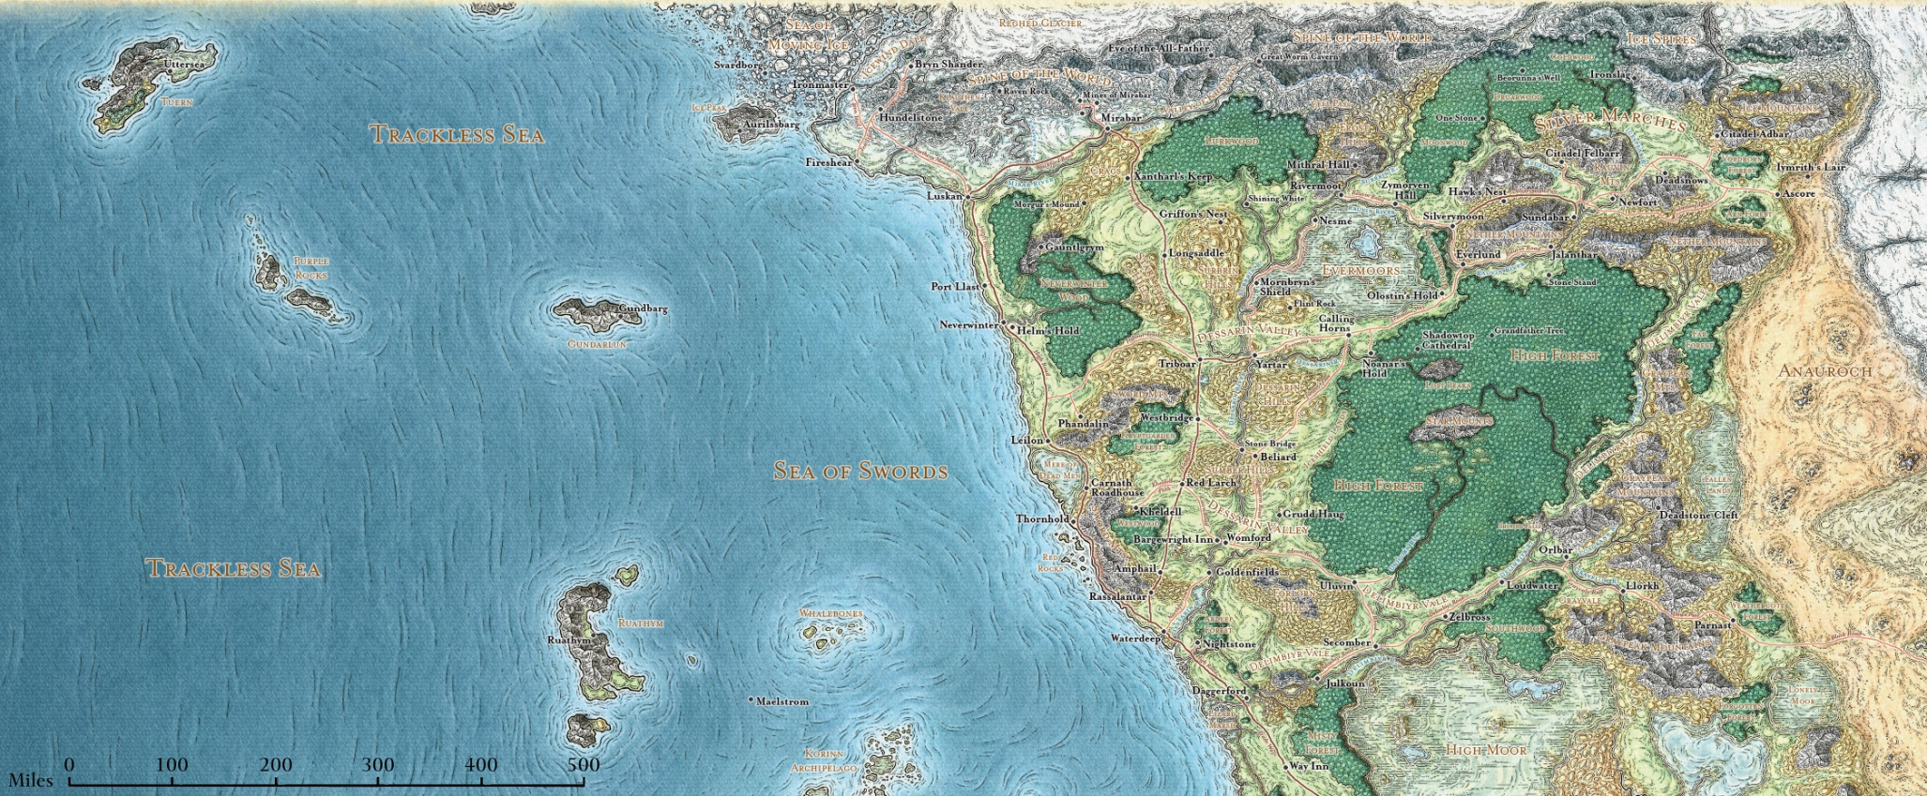
game-cities.com | @gnomeslair

Slide 10
Τα βασικά του εικονικού αστικού σχεδιασμού:
* Κάθε πόλη πρέπει να βγάζει νόημα.
* Ο ρεαλισμός οδηγεί στην πειστικότητα.
* Αποφυγή της αρχιτεκτονική κλίμακας προσέγγισης. Πολεοδομία και η αστική γεωγραφία.
* Επιτρέψτε στις πόλεις σας να πουν τις ιστορίες τους και να επηρεάσουν όλες τις πτυχές του παιχνιδιού.
* Από το γενικό στο ειδικό.
game-cities.com | @gnomeslair

Slide 11
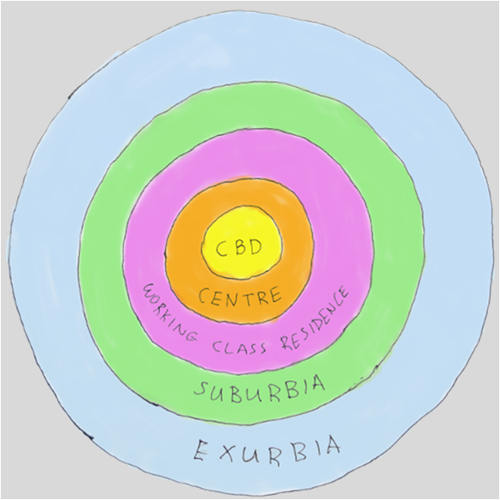
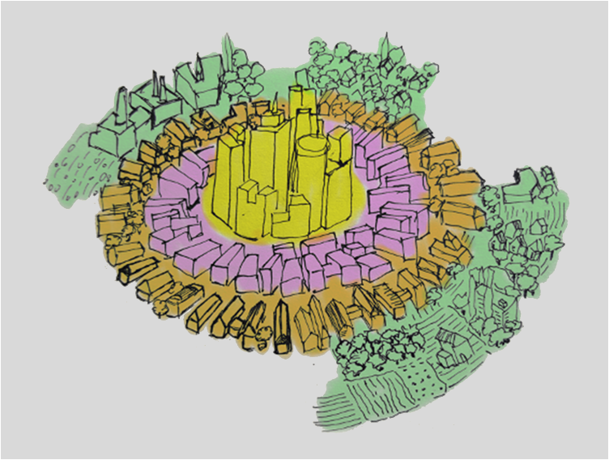
game-cities.com | @gnomeslair

Slide 12
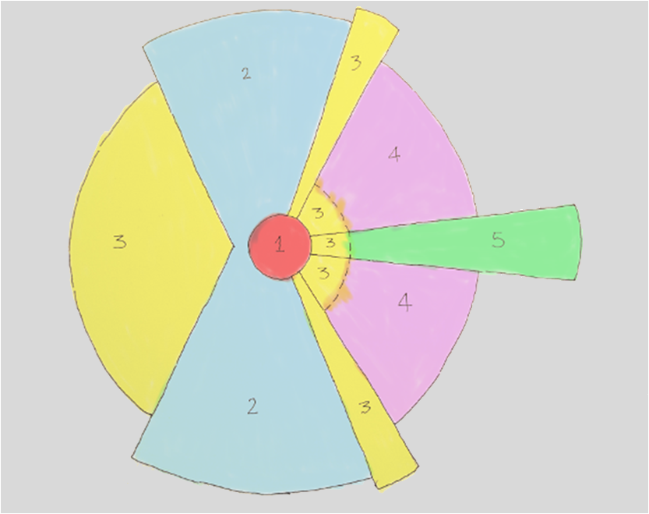
game-cities.com | @gnomeslair

Slide 13
Ευχαριστώ!
game-cities.com | @gnomeslair

